Slide 1
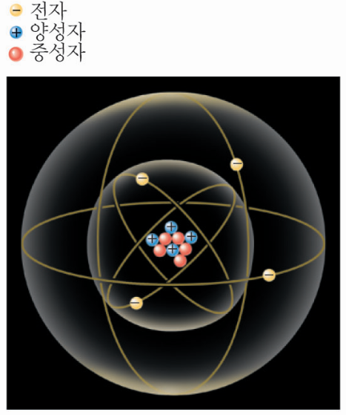
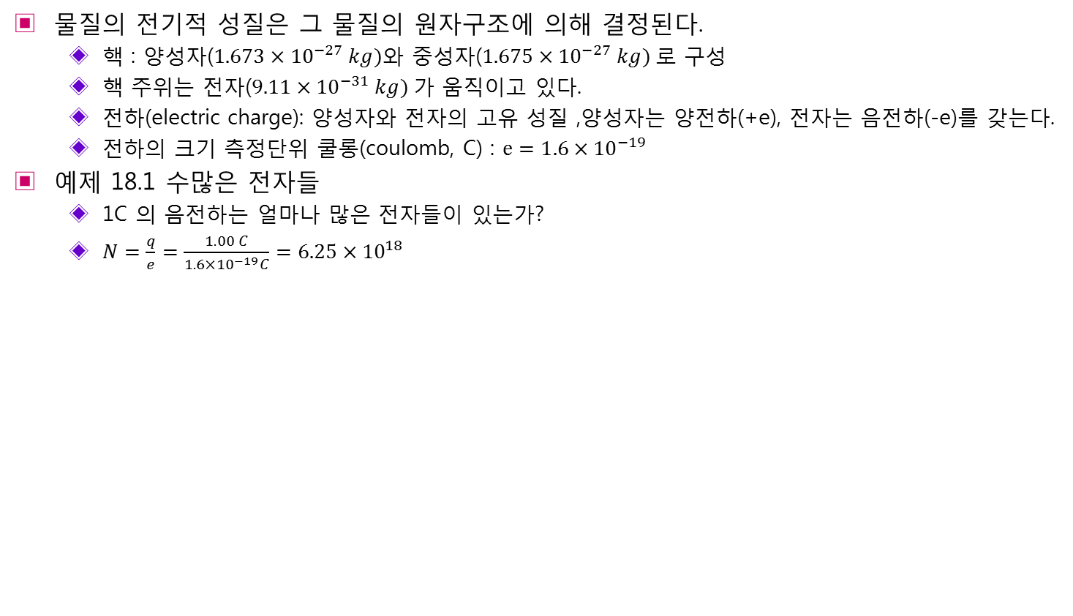
18.1 전기의 기원
물질의 전기적 성질은 그 물질의 원자구조에 의해 결정된다.
  핵 : 양성자($1.673×{10}^{−27} kg)$와 중성자($1.675×{10}^{−27} kg)$로 구성
  핵 주위는 전자($9.11×{10}^{−31} kg)$가 움직이고 있다.
  전하(electric charge): 양성자와 전자의 고유 성질 ,양성자는 양전하(+e), 전자는 음전하(-e)를 갖는다.
  전하의 크기 측정단위 쿨롱(coulomb, C) : $e=1.6×{10}^{−19}$
예제 18.1 수많은 전자들
  1C 의 음전하는 얼마나 많은 전자들이 있는가?
  $N=\frac{q}{e}=\frac{1.00 C}{1.6×{10}^{−19}C}=6.25×{10}^{18}$

Slide 2
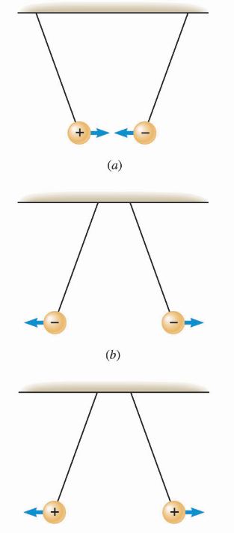
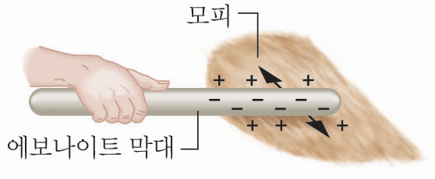
18.2 대전된 물체와 전기력
전기
  전하(전자)가 한 물체에서 다른 물체로 이동하면서 생긴다.
  전자를 얻은 물체는 음전하가 양전하보다 많다.
전하 보존의 법칙
  어떠한 과정 중에도 고립계의 알짜 전하량은 일정하게 유지된다.
전기력
  같은 부호를 갖는 전하들끼리는 서로 밀어내고
  다른 부호를 갖는 전하들끼리는 서로 끌어당긴다.

Slide 3
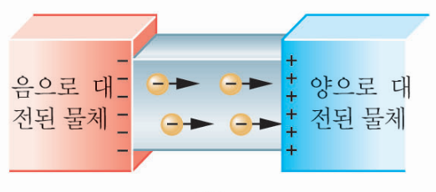
18.3 도체와 절연체
도체(electrical conductor)
  전자들은 음으로 대전된 물체로부터 양으로 대전된 물체로 전도된다.
  전하를 쉽게 전도하는 물질
전기적 절연체(electrical insulator)
  전하를 잘 전도하지 않는 물질
도체와 절연체의 차이는 원자구조와 관계가 있다.
  바깥쪽 궤도의 전자들은 안쪽 궤도의 전자들보다 핵으로부터 더 약한 인력을 받는다.
  결과적으로 최외각전자(가전자) 들은 안쪽의 전자들보다 더 쉽게 제거될 수 있다.
  이러한 자유전자 들의 움직임과 관련이 있다.

Slide 4
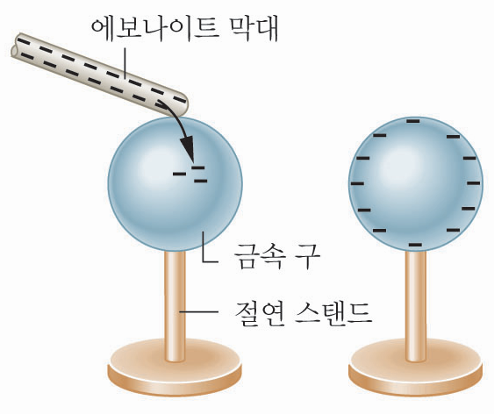
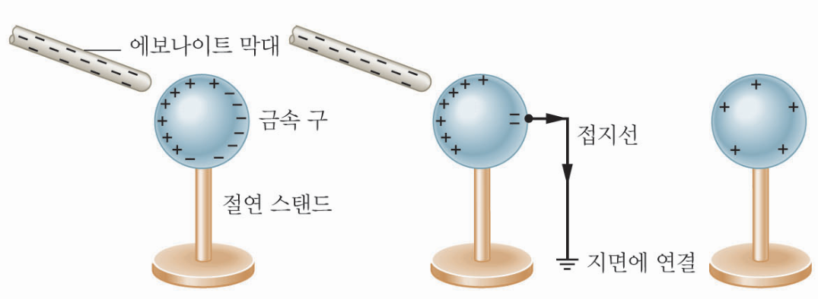
18.4 접촉과 유도에 의한 대전
접촉에 의한 대전(charging by contact)
  음으로 대전된 에보나이트 막대를 금속구에 비빌때
  금속구로 대전된 전자들은 서로 밀어내어 구 표면 전체로 퍼진다.
유도에 의한 대전 (charging by induction)
  음으로 대전된 막대를 금속 구에 닿지 않게 가까이 가져간다.
  자유전자들은 구의 반대편으로 이동한다.
  막대에 가장 가까이 있는 구의 부분은 양으로 대전된다.
  구 내부의 자유전자들과 음의 막대사이에 작용하는 척력으로 인해 발생

Slide 5
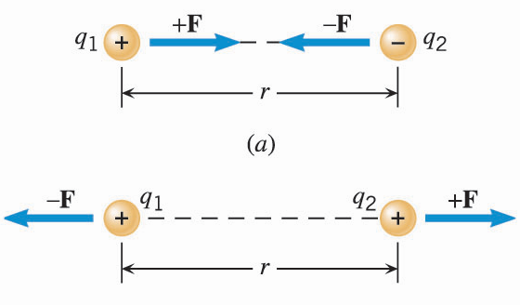
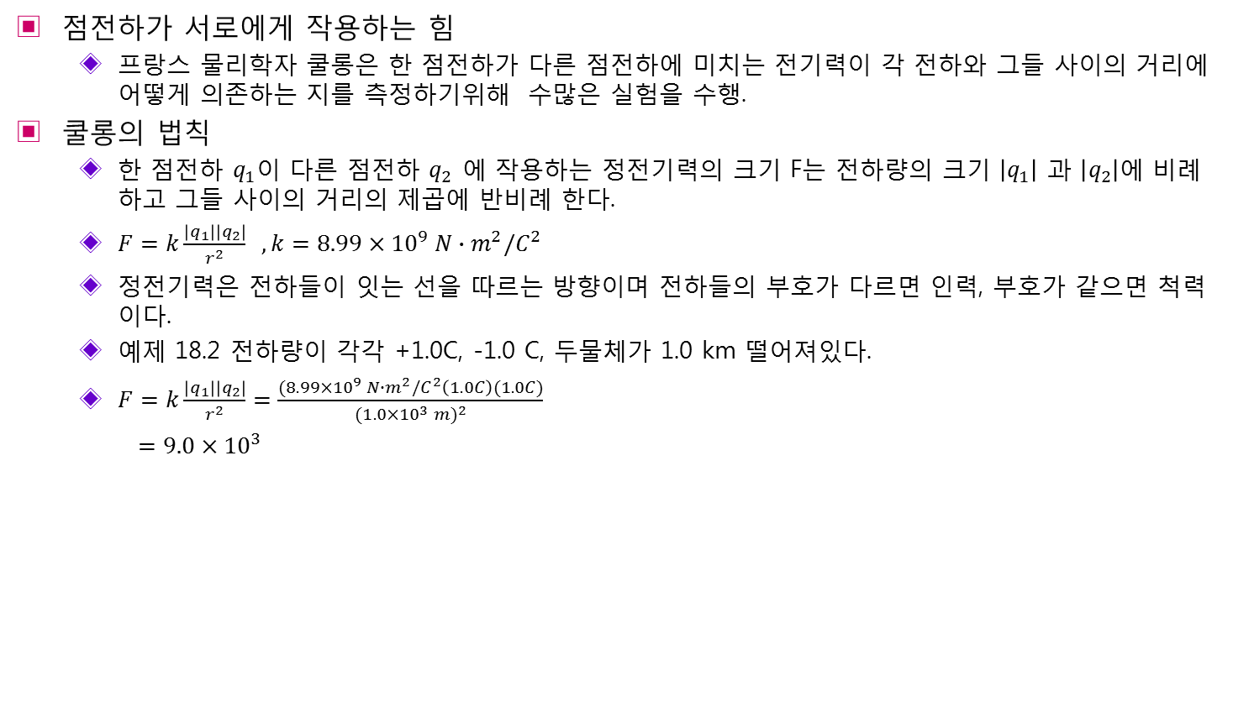
18.5 쿨롱의 법칙
점전하가 서로에게 작용하는 힘
  프랑스 물리학자 쿨롱은 한 점전하가 다른 점전하에 미치는 전기력이 각 전하와 그들 사이의 거리에 어떻게 의존하는 지를 측정하기위해 수많은 실험을 수행.
쿨롱의 법칙
  한 점전하 $q_{1}$이 다른 점전하 $q_{2}$ 에 작용하는 정전기력의 크기 F는 전하량의 크기 $\left|q_{1}\right|$ 과 $\left|q_{2}\right|$에 비례하고 그들 사이의 거리의 제곱에 반비례 한다.
  $F=k\frac{\left|q_{1}\right|\left|q_{2}\right|}{r^{2}} , k=8.99×{10}^{9} N∙m^{2}/C^{2}$
  정전기력은 전하들이 잇는 선을 따르는 방향이며 전하들의 부호가 다르면 인력, 부호가 같으면 척력이다.
  예제 18.2 전하량이 각각 +1.0C, -1.0 C, 두물체가 1.0 km 떨어져있다.
  $F=k\frac{\left|q_{1}\right|\left|q_{2}\right|}{r^{2}}=\frac{(8.99×{10}^{9} N∙m^{2}/C^{2}\left(1.0C\right)(1.0C)}{{(1.0×{10}^{3} m)}^{2}}$
  $=9.0×{10}^{3}$

Slide 6
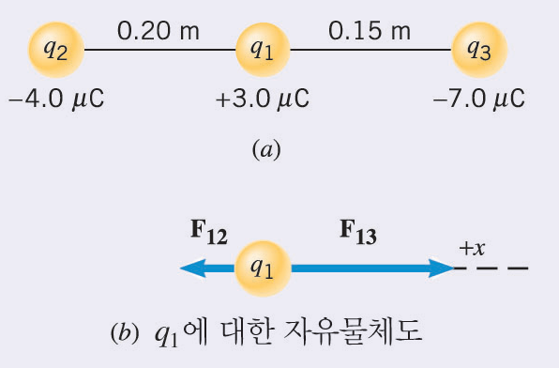
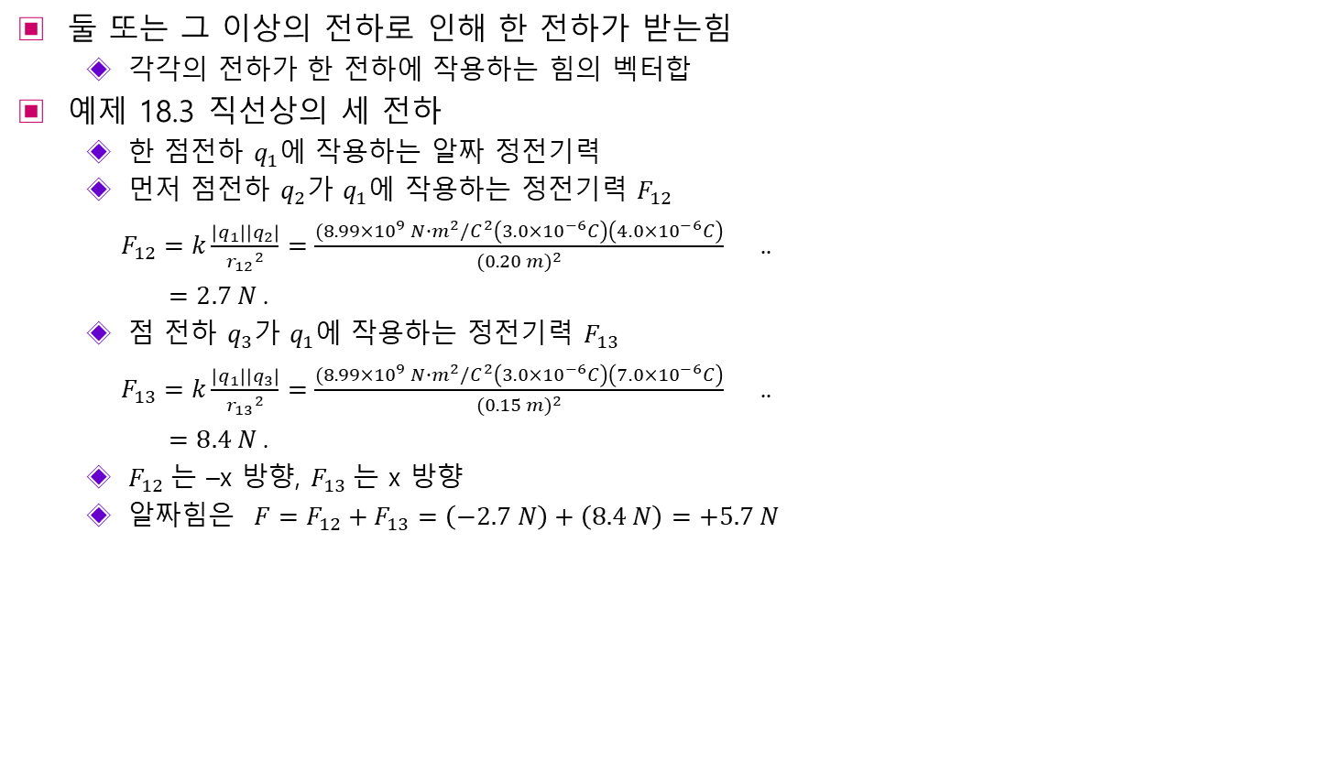
18.5 쿨롱의 법칙
둘 또는 그 이상의 전하로 인해 한 전하가 받는힘
  각각의 전하가 한 전하에 작용하는 힘의 벡터합
예제 18.3 직선상의 세 전하
  한 점전하 $q_{1}$에 작용하는 알짜 정전기력
  먼저 점전하 $q_{2}$가 $q_{1}$에 작용하는 정전기력 $F_{12}$
  $F_{12}=k\frac{\left|q_{1}\right|\left|q_{2}\right|}{{r_{12}}^{2}}=\frac{(8.99×{10}^{9} N∙m^{2}/C^{2}\left(3.0×{10}^{−6}C\right)\left(4.0×{10}^{−6}C\right)}{{(0.20 m)}^{2}}$ ..
  $=2.7 N$.
  점 전하 $q_{3}$가 $q_{1}$에 작용하는 정전기력 $F_{13}$
  $F_{13}=k\frac{\left|q_{1}\right|\left|q_{3}\right|}{{r_{13}}^{2}}=\frac{(8.99×{10}^{9} N∙m^{2}/C^{2}\left(3.0×{10}^{−6}C\right)\left(7.0×{10}^{−6}C\right)}{{(0.15 m)}^{2}}$ ..
  $=8.4 N$.
  $F_{12} 는$ –x 방향, $F_{13} 는$ x 방향
  알짜힘은 $F=F_{12}+F_{13}=\left(−2.7 N\right)+\left(8.4 N\right)=+5.7 N$

Slide 7
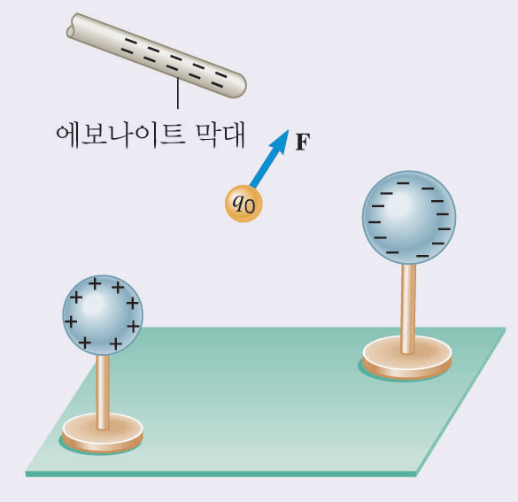
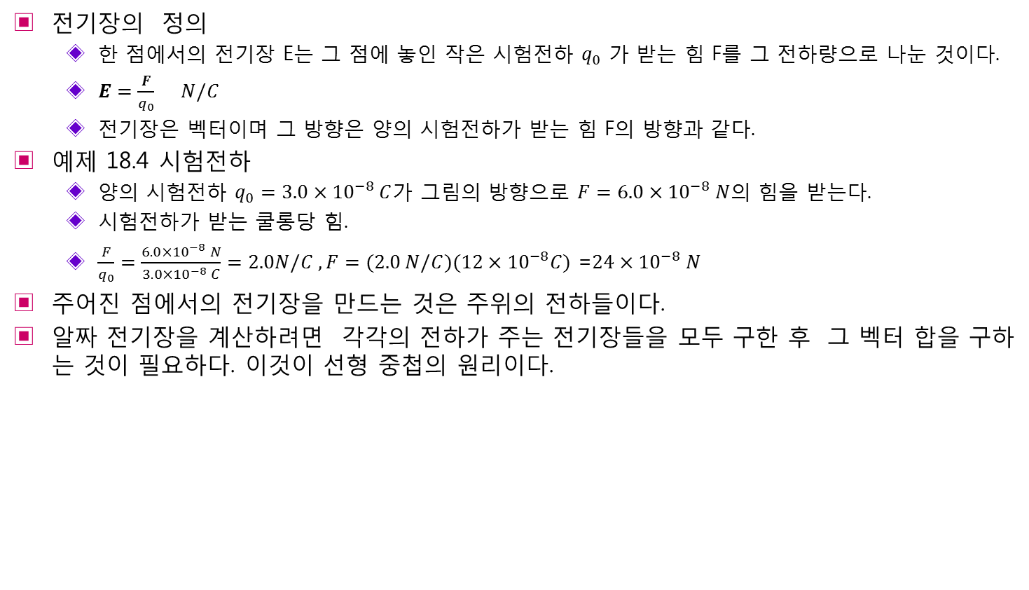
18.6 전기장(Electric field)
전기장의 정의
  한 점에서의 전기장 E는 그 점에 놓인 작은 시험전하 $q_{0}$ 가 받는 힘 F를 그 전하량으로 나눈 것이다.
  $E=\frac{F}{q_{0}} N/C$
  전기장은 벡터이며 그 방향은 양의 시험전하가 받는 힘 F의 방향과 같다.
예제 18.4 시험전하
  양의 시험전하 $q_{0}=3.0×{10}^{−8} C$가 그림의 방향으로 $F=6.0×{10}^{−8} N$의 힘을 받는다.
  시험전하가 받는 쿨롱당 힘.
  $\frac{F}{q_{0}}=\frac{6.0×{10}^{−8} N}{3.0×{10}^{−8} C}=2.0N/C , F=(2.0 N/C)(12×{10}^{−8}C)$ =$24×{10}^{−8} N$
주어진 점에서의 전기장을 만드는 것은 주위의 전하들이다.
알짜 전기장을 계산하려면 각각의 전하가 주는 전기장들을 모두 구한 후 그 벡터 합을 구하는 것이 필요하다. 이것이 선형 중첩의 원리이다.

Slide 8
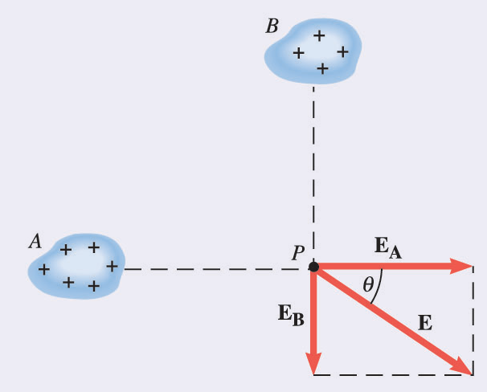
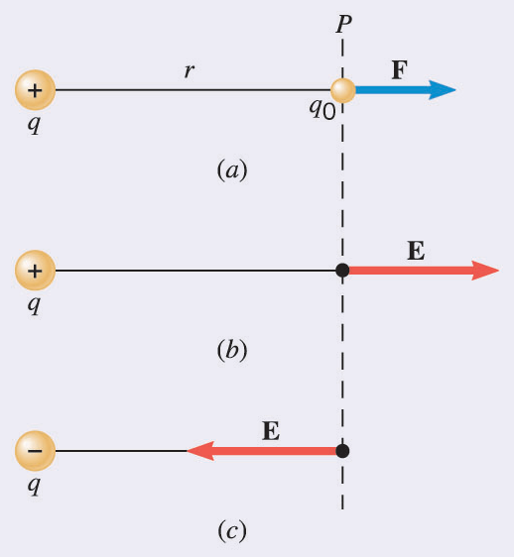
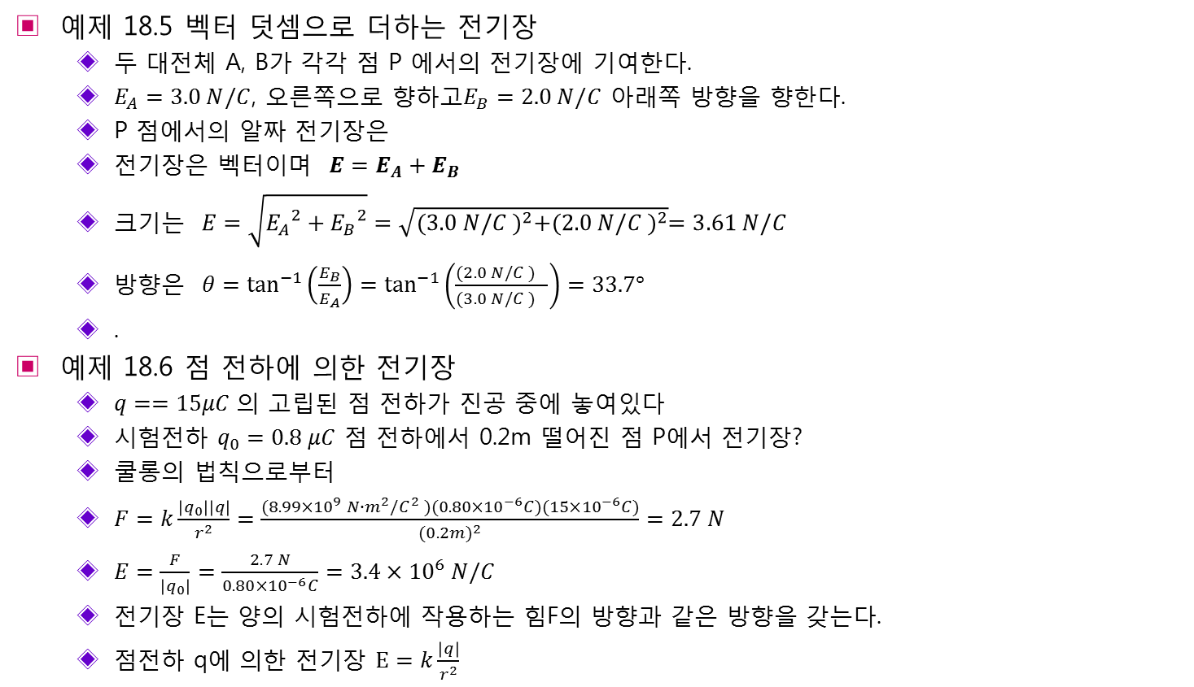
18.6 전기장(Electric field)
예제 18.5 벡터 덧셈으로 더하는 전기장
  두 대전체 A, B가 각각 점 P 에서의 전기장에 기여한다.
  $E_{A}=3.0 N/C$, 오른쪽으로 향하고$E_{B}=2.0 N/C$ 아래쪽 방향을 향한다.
  P 점에서의 알짜 전기장은
  전기장은 벡터이며 $E=E_{A}+E_{B}$
  크기는 $E=\sqrt{{E_{A}}^{2}+{E_{B}}^{2}}=\sqrt{{(3.0 N/C )}^{2}+{(2.0 N/C )}^{2}}=3.61 N/C$
  방향은 $θ=\tan^{−1}\left(\frac{E_{B}}{E_{A}}\right)=\tan^{−1}\left(\frac{{(2.0 N/C )}^{}}{{(3.0 N/C )}^{}}\right)=33.7°$
  .
예제 18.6 점 전하에 의한 전기장
  $q==15μC$의 고립된 점 전하가 진공 중에 놓여있다
  시험전하 $q_{0}=0.8 μC$ 점 전하에서 0.2m 떨어진 점 P에서 전기장?
  쿨롱의 법칙으로부터
  $F=k\frac{\left|q_{0}\right|\left|q\right|}{r^{2}}=\frac{(8.99×{10}^{9} N∙m^{2}/C^{2} )(0.80×{10}^{−6}C)(15×{10}^{−6}C)}{{(0.2m)}^{2}}=2.7 N$
  $E=\frac{F}{\left|q_{0}\right|}=\frac{2.7 N}{0.80×{10}^{−6}C}=3.4×{10}^{6} N/C$
  전기장 E는 양의 시험전하에 작용하는 힘F의 방향과 같은 방향을 갖는다.
  점전하 q에 의한 전기장 $E=k\frac{\left|q\right|}{r^{2}}$

Slide 9
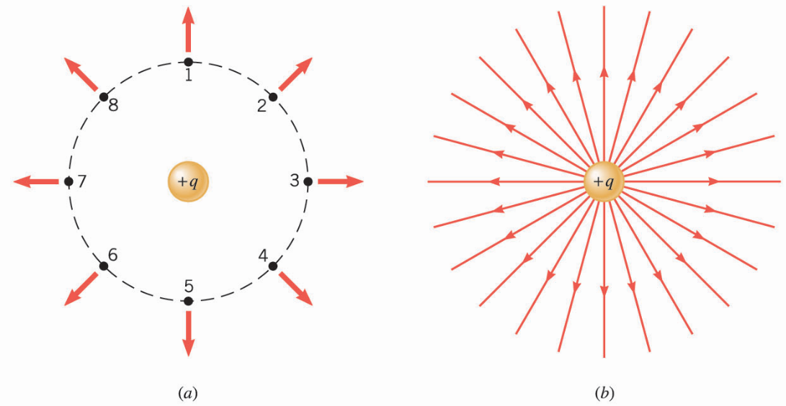
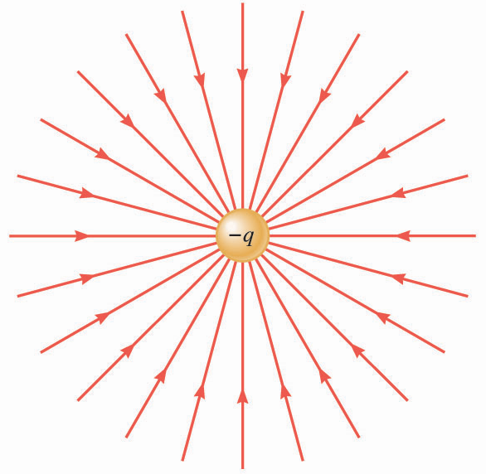
18.7 전기력선 (line of force)
양전하 +q에 의해 생성되는 전기장은 방사상으로 바깥쪽을 향한다.
음전하 -q에 의해 생성되는 전기장은 방사상으로 안쪽을 향한다.
전기력선의 형태는 전기장의 세기에 관한 정보를 제공한다.
  전하 근체에서 전기장이 더 강하며 선들이 더 조밀하다.
  전하로부터 먼 거리에서의 전기장은 더 약하고 선들은 덜 조밀하다.
  전기장에 수직인 면을 통과하는 단위면적당 전기력선의 수는 전기장의 세기에 비례한다
  전기력선이 균일하게 분포 된 곳은 어느 곳에서나 단위넓이당 선의 수가 같고 모든 점의 전기장의 방향과 세기는 같다.

Slide 10
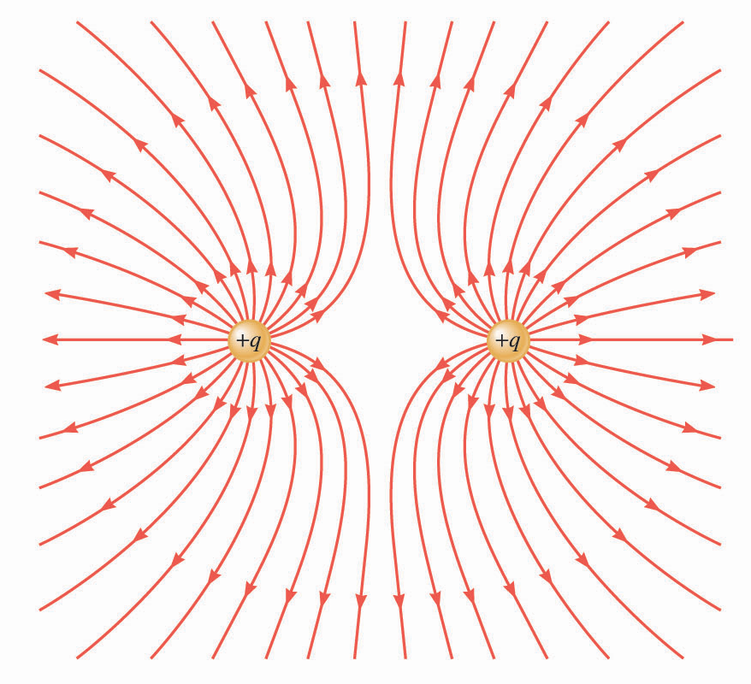
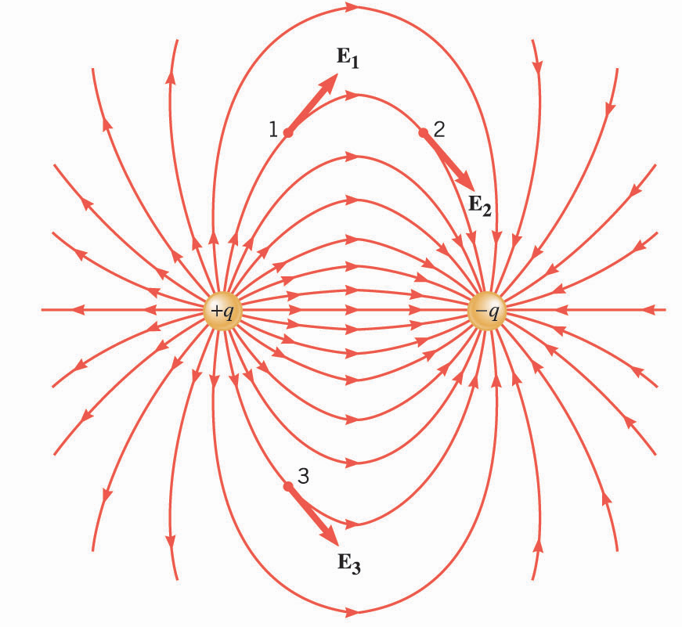
18.7 전기력선 (line of force)
전기 쌍극자(electric dipole)
  크기가 같고 부호가 반대인 두 개의 분리된 점 전하로 이루어져 있다.
  쌍극자의 전기장은 전하 사이의 거리와 한 전하의 크기의 곱에 비례한다. 이 곱을 쌍극자 모멘트라한다.(electric dipole moment)
  전기력선 위 어느 한 점에서의 전기장 벡터는 그 점에서의 접선 방향이다.
  전기력선은 항상 양전하에서 시작하여 음전하에서 끝나며 중간에서 시작되거나 끝나지 않는다.
  전기력선은 두 개의 같은 전하 근방에서는 곡선을 그린다.

Slide 11
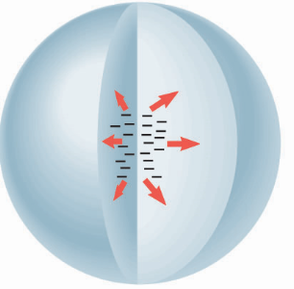
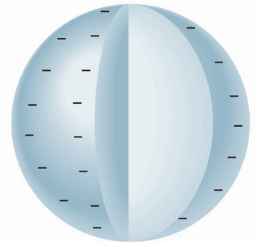
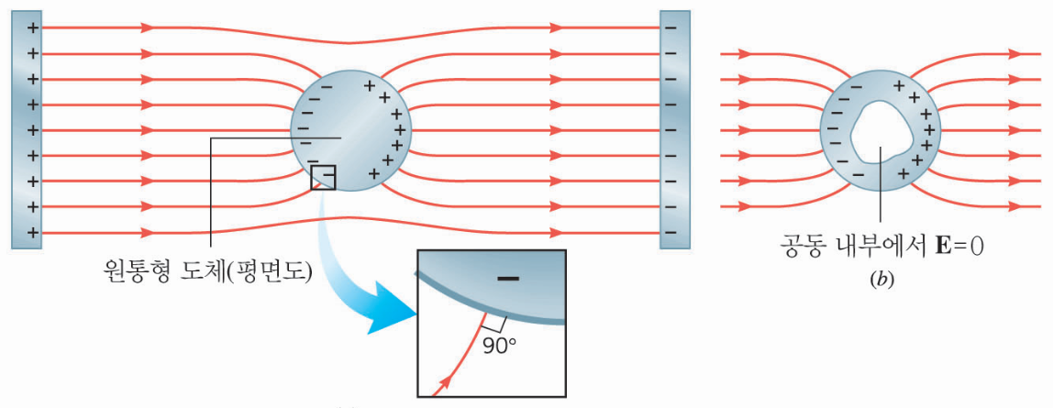
18.8 도체 내부의 전기장 : 차폐
정전기적 평형상태
  도체 내에 과잉전자가 존재할 때 이들은 척력에 의해 도체 표면으로 이동한다.
  일단 정전기적 평형이 표면 위의 모든 과잉전하에 대하여 일어나면 더 이상의 전하의 운동은 일어나지 않는다.
  자유전자의 알짜 운동이 없는 것은 도체 내부에는 알짜 전기장이 없음을 의미한다. 즉 도체내부의 어느 점에서나 전기장은 0이다.
차폐
  평형 조건하에서 전기장이 도체 내에 존재할 수 없기 때문에 전기력선은 원통을 관통하지 않는다. 대신에 유도전하에서 끝나거나 시작한다.
  도체는 내부에 있는 어떤 전하도 도체 밖에서 생성된 전기장의 영향을 받지 않게 차폐한다.
  전기장이 도체 내부에서 0이므로 도체내부에서 도체를 빼내어 공동(빈곳:cavity)으로 만든다고 해도 전기적으로 달라지는 것은 아무것도 없다. 따라서 공동의 내부는 외부전기장으로부터 차폐된다.

Slide 12
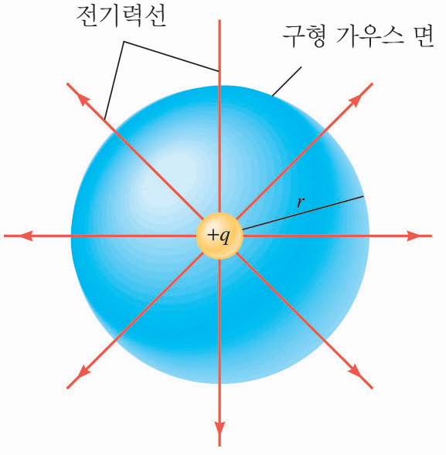
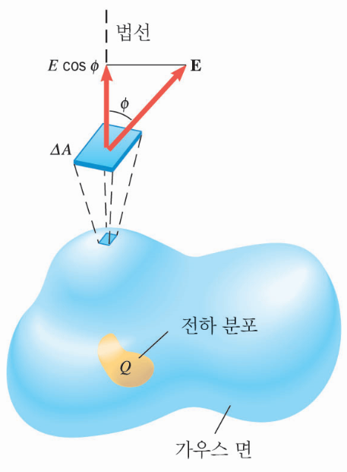
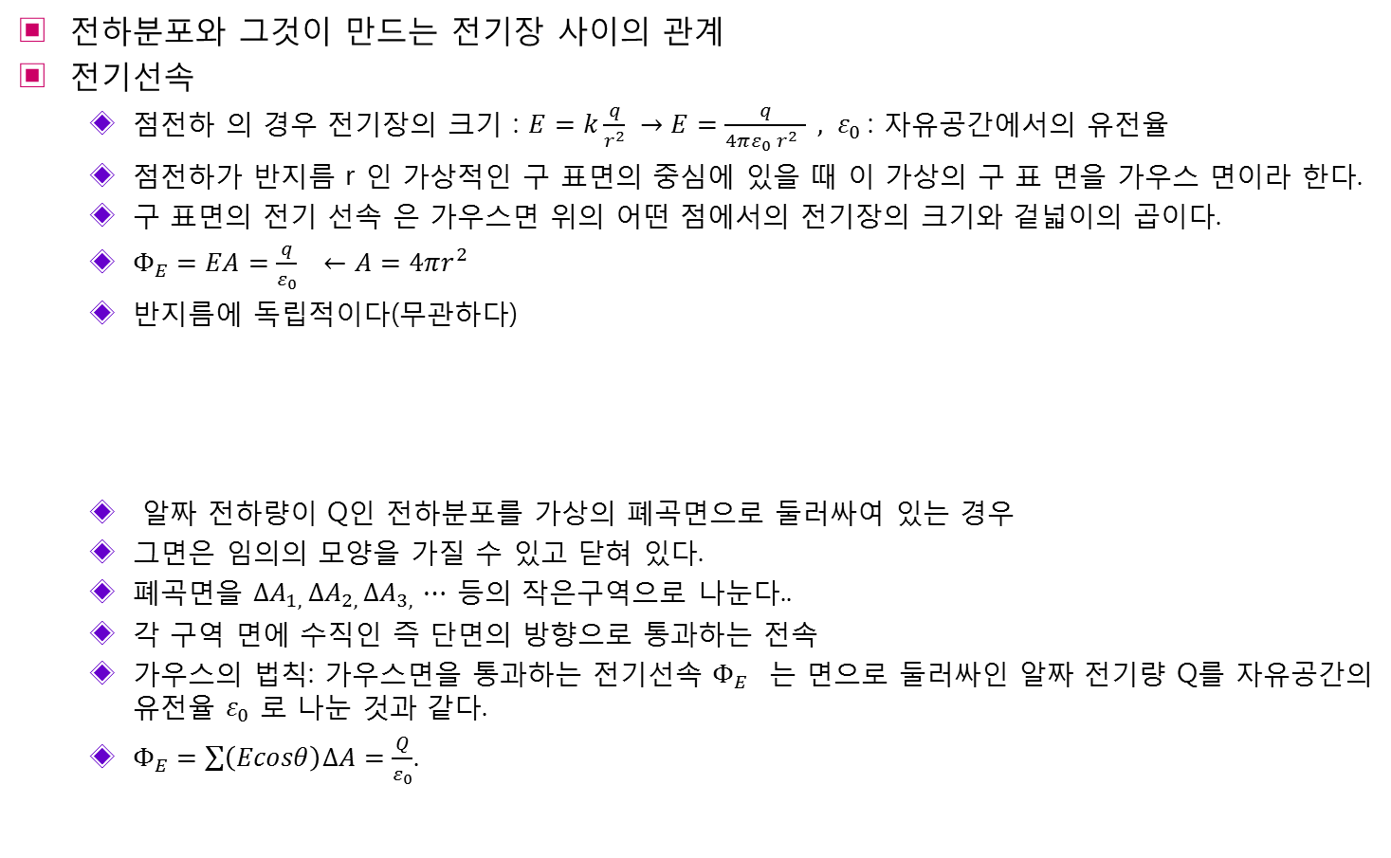
18.9 가우스의 법칙
전하분포와 그것이 만드는 전기장 사이의 관계
전기선속
  점전하 의 경우 전기장의 크기 : $E=k\frac{q}{r^{2}} →E=\frac{q}{{4πε_{0} r}^{2} } , ε_{0}$: 자유공간에서의 유전율
  점전하가 반지름 r 인 가상적인 구 표면의 중심에 있을 때 이 가상의 구 표 면을 가우스 면이라 한다.
  구 표면의 전기 선속 은 가우스면 위의 어떤 점에서의 전기장의 크기와 겉넓이의 곱이다.
  $Φ_{E}=EA=\frac{q}{ε_{0}} ←A=4πr^{2}$
  반지름에 독립적이다(무관하다)
  알짜 전하량이 Q인 전하분포를 가상의 폐곡면으로 둘러싸여 있는 경우
  그면은 임의의 모양을 가질 수 있고 닫혀 있다.
  폐곡면을 $∆A_{1, }∆A_{2, }∆A_{3, }⋯$ 등의 작은구역으로 나눈다..
  각 구역 면에 수직인 즉 단면의 방향으로 통과하는 전속
  가우스의 법칙: 가우스면을 통과하는 전기선속 $Φ_{E}$ 는 면으로 둘러싸인 알짜 전기량 Q를 자유공간의 유전율 $ε_{0}$ 로 나눈 것과 같다.
  $Φ_{E}=\sum{\left(Ecosθ\right)ΔA=\frac{Q}{ε_{0}}}$.

